Slide 1





CLUSTERING & JORNADA DO CLIENTE
FOR

Slide 2






Objetivo do Projeto
Objetivo Principal:
Desenvolver um modelo de clusterização robusto e explicável para segmentar a base de clientes da TOTVS, integrando a análise da jornada do cliente em cada segmento.
Objetivos Secundários:
Identificar grupos de clientes com perfis, comportamentos e necessidades semelhantes.
Mapear e entender as diferentes jornadas que cada cluster percorre, do primeiro contato ao pós-venda.
Fornecer uma ferramenta visual e intuitiva (dashboard) que permita à TOTVS entender as características e as jornadas de cada cluster.
Transformar dados brutos em insights acionáveis que suportem decisões estratégicas.

Slide 3


Proposta de Solução
Abordagem
Fontes de Dados:
Partimos do dataset dados_clientes da TOTVS e realizamos um left merge com outros datasets para enriquecer a base. A análise de dados de telemetria, NPS e histórico, mesmo que escassos, foi crucial para a nossa compreensão da jornada do cliente.
Limpeza e Tratamento de Dados: A grande quantidade de dados ausentes foi um desafio. Embora a imputação de dados não fosse viável, a análise das colunas disponíveis nos deu insights sobre o comportamento do cliente.

Slide 4
Proposta de Solução
Metodologia de Clusterização
Algoritmos Testados: K-Means (resultados insatisfatórios) e
K-Prototypes.
Por que K-Prototypes? Este algoritmo nos permitiu trabalhar com dados numéricos e categóricos simultaneamente, o que foi essencial para clusterizar clientes com base em suas características e em dados que refletem sua jornada.
Método de Inicialização: "Cao".

Slide 5
Proposta de Solução: Análise e Definição de Clusters
Métricas de avaliação:
Silhouette Score: Quanto maior, melhor. Mede a coesão e separação dos clusters.
Davies-Bouldin Score: Quanto menor, melhor. Mede a similaridade média entre os clusters.
Calinski-Harabasz Score: Quanto maior, melhor. Avalia a dispersão inter-cluster e a coesão intra-cluster.
Resultados da Avaliação:
A clusterização com 3 clusters obteve as melhores avaliações em todas as métricas, mas consideramos a segmentação muito ampla para uma análise detalhada da jornada do cliente.
A opção com 5 clusters apresentou um equilíbrio entre a qualidade das métricas e a utilidade prática para o negócio, sendo superior à opção de 6 clusters.
Decisão Final:
Adotamos 5 clusters para oferecer uma segmentação mais granular, o que nos permitiu mapear e analisar as jornadas de cliente de forma mais significativa para cada grupo.

Slide 6
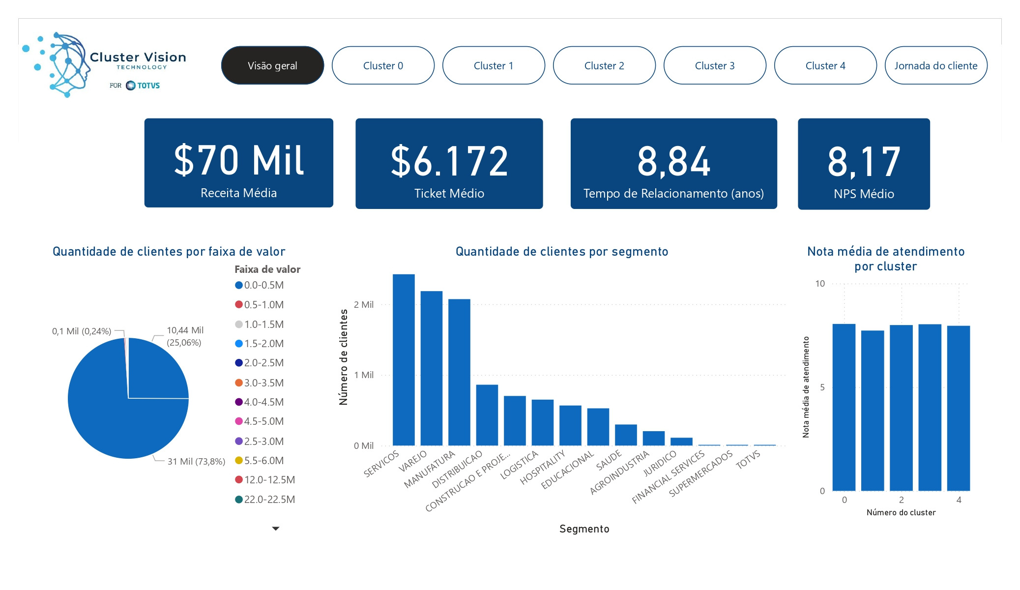

Slide 7
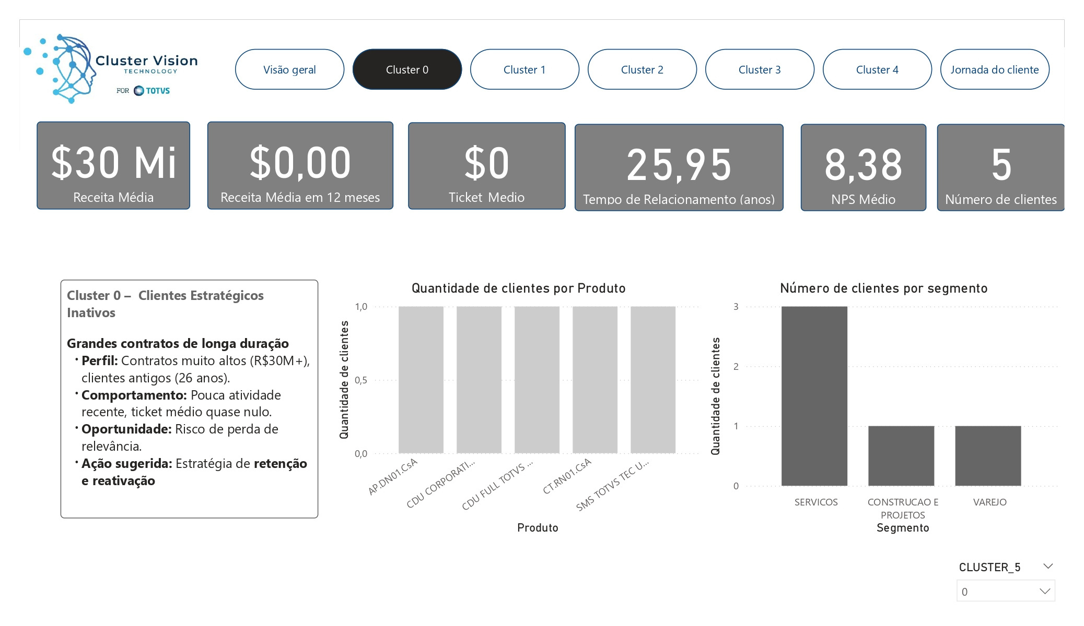

Slide 8
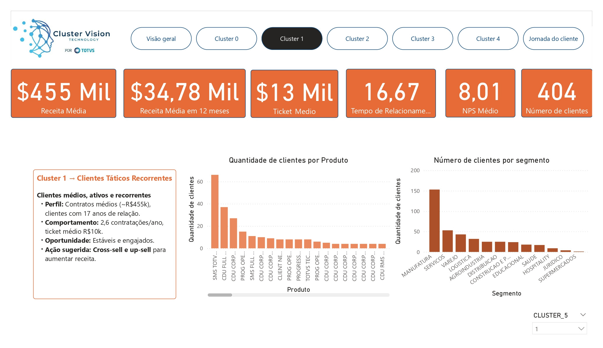

Slide 9
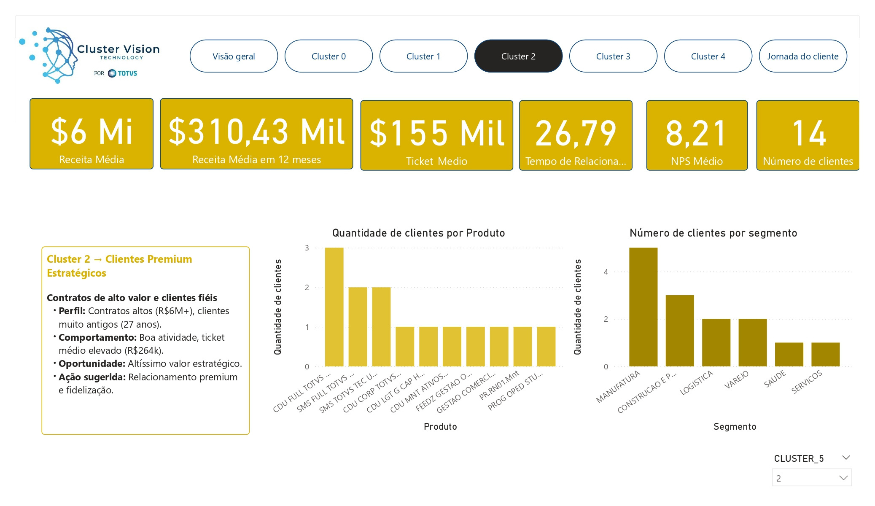

Slide 10
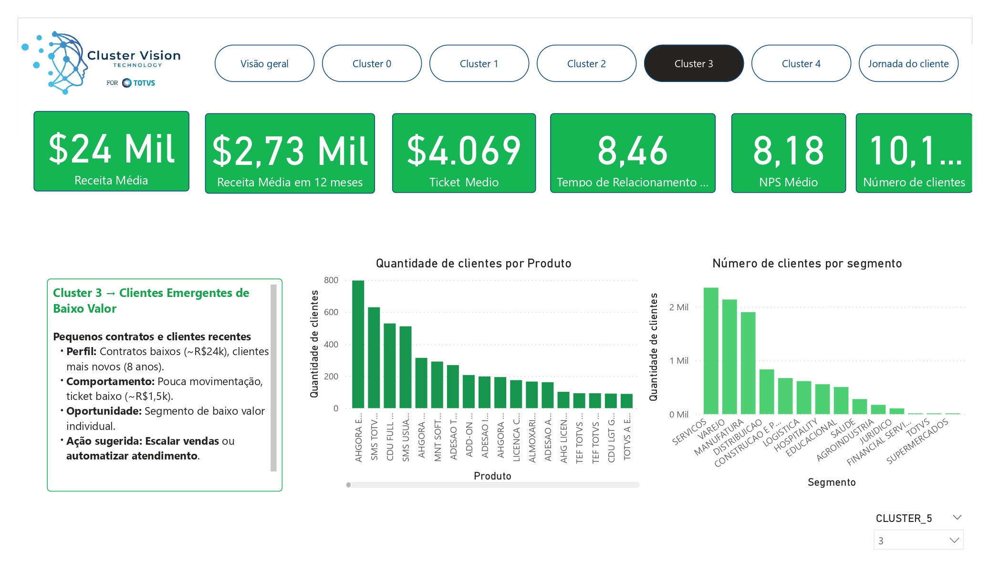

Slide 11
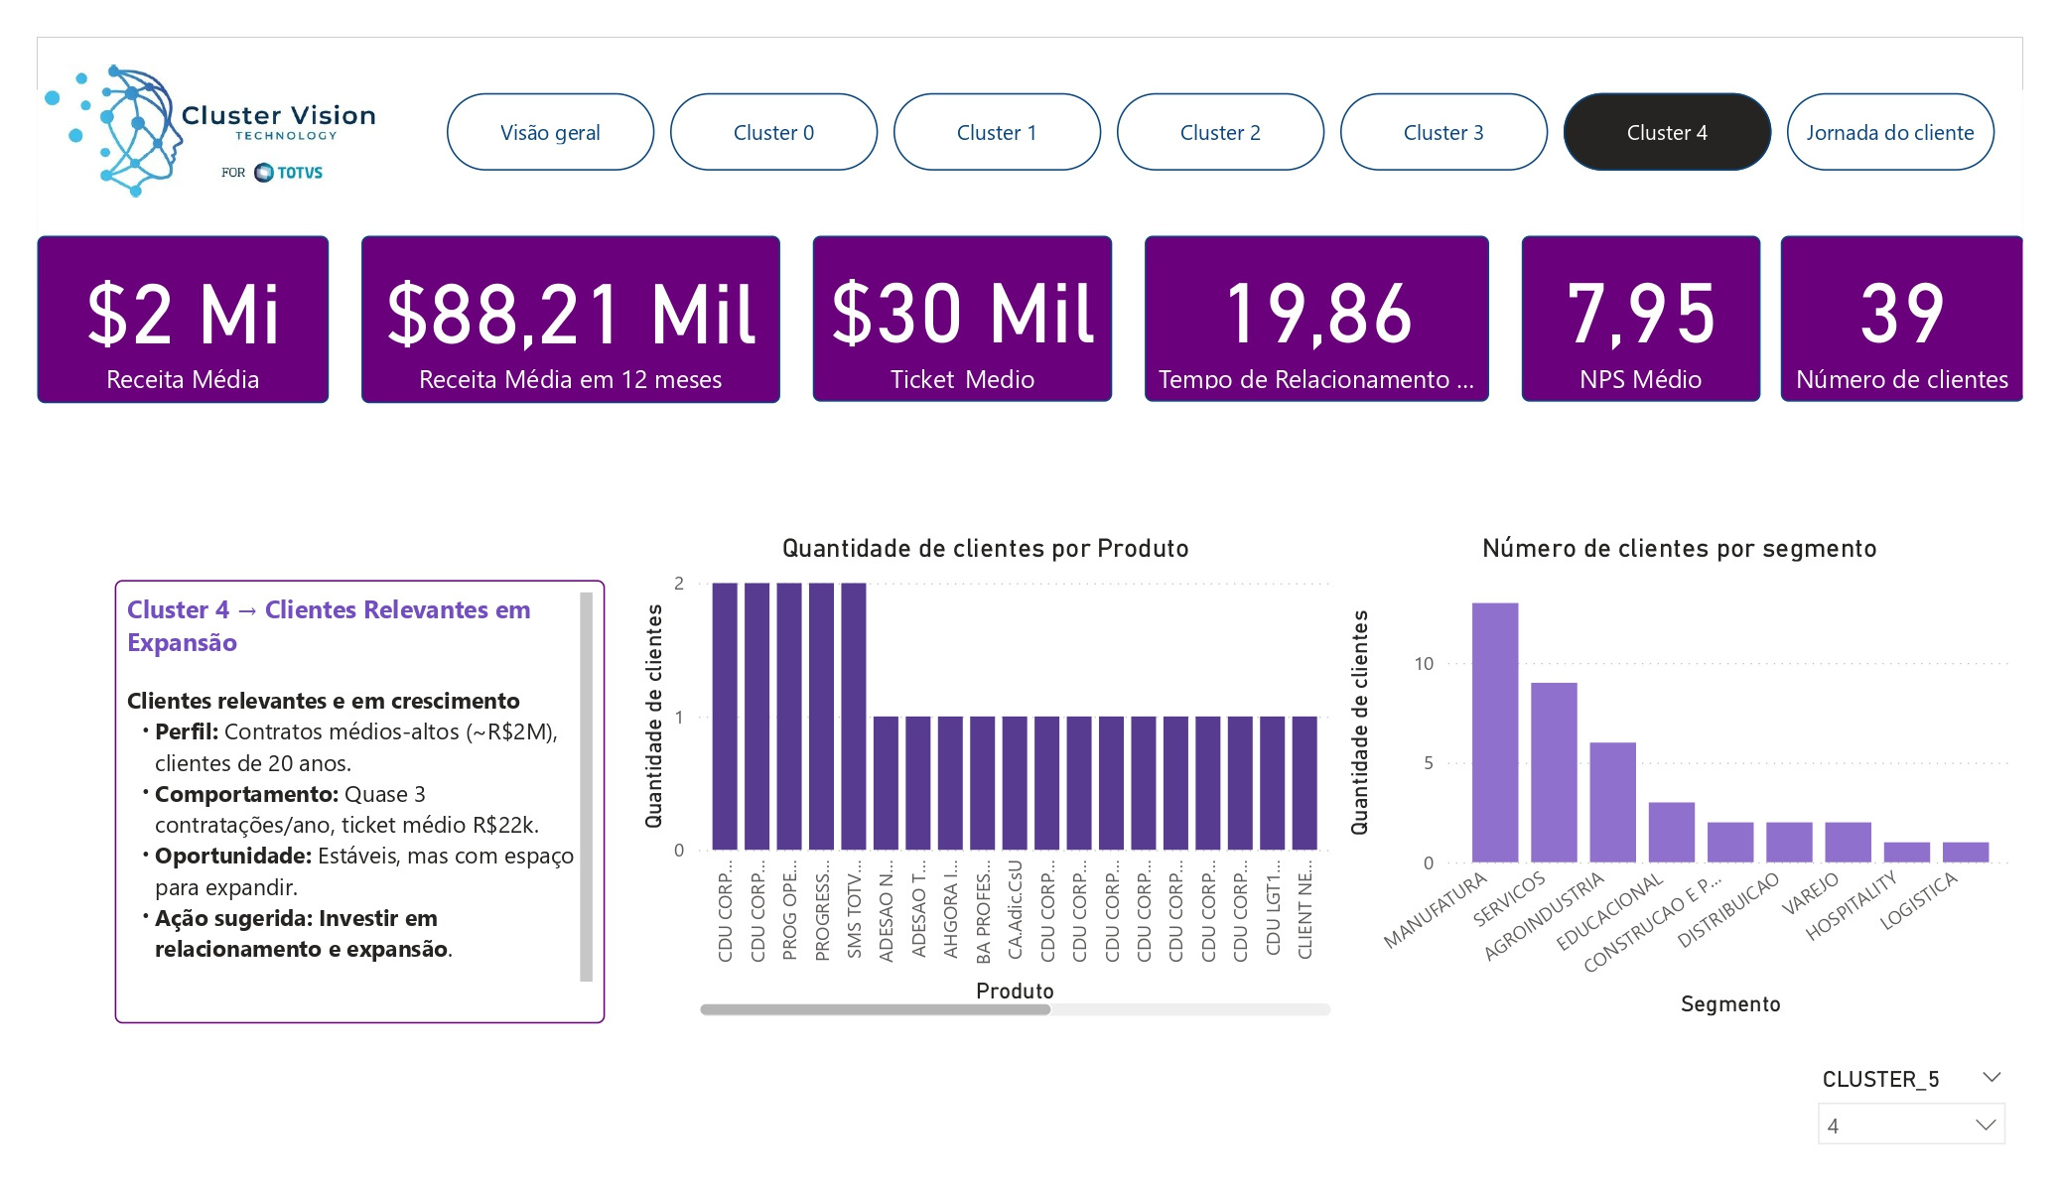

Slide 12
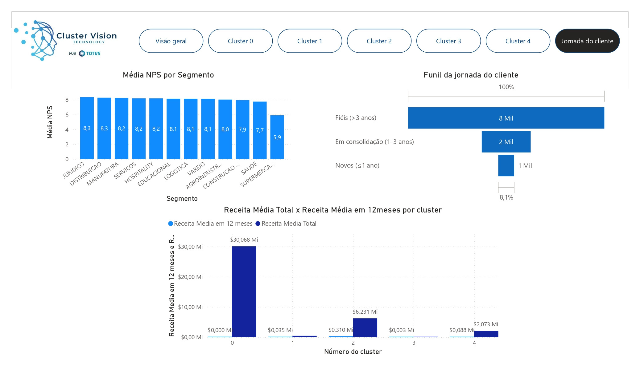

Slide 13


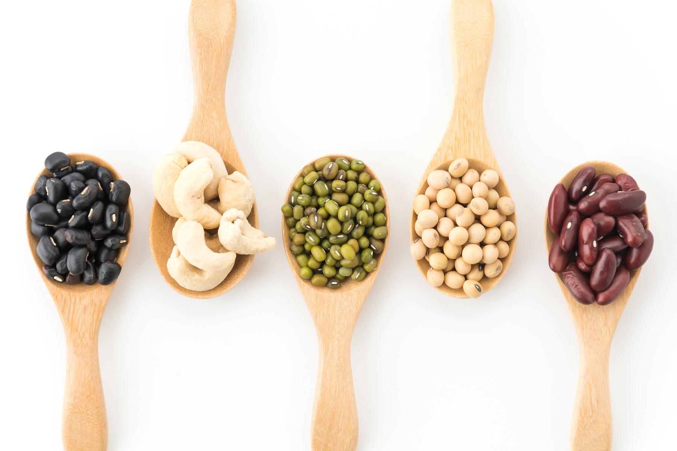

Benefícios Gerados
Melhor Compreensão do Cliente
Identificação de Oportunidades
A TOTVS passa a ter uma visão clara e objetiva de sua base, entendendo não apenas quem são os clientes, mas também como eles interagem com a empresa em cada etapa da jornada.
A análise da jornada pode revelar oportunidades de upsell, cross-sell ou de melhorias no produto para cada grupo de clientes.
Estratégias Otimizadas
Crescimento da Receita
Permite a criação de campanhas de marketing direcionadas, ofertas personalizadas e um atendimento mais assertivo, identificando e corrigindo pontos de fricção específicos para cada cluster.
A personalização de serviços e produtos e a otimização da jornada podem levar a uma maior satisfação do cliente e, consequentemente, a um aumento da receita.

Slide 14

Conclusão e Próximos Passos
O nosso projeto 'Cluster Vision' demonstrou que é possível segmentar a base de clientes da TOTVS de forma inteligente, usando um algoritmo que se adapta a dados de múltiplos tipos, e conectar essa segmentação com uma análise aprofundada da jornada do cliente.
Limitações:
A principal limitação foi a escassez de dados de telemetria e NPS, que dificultaram a análise mais detalhada da jornada.
Próximos Passos:
Integrar novas fontes de dados sobre a jornada do cliente para refinar a análise.
Criar um modelo de predição para entender quais clusters têm maior probabilidade de gerar resultados positivos em cada etapa da jornada.
Desenvolver um modelo de automação para que a clusterização e a análise da jornada sejam atualizadas periodicamente.
Ampliar cluster de clientes com menos investimento

Slide 15
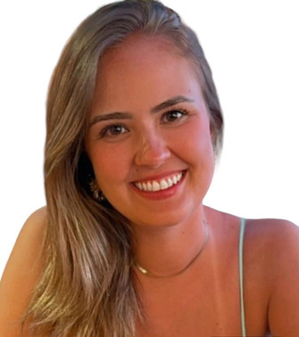
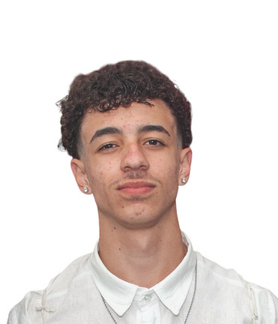

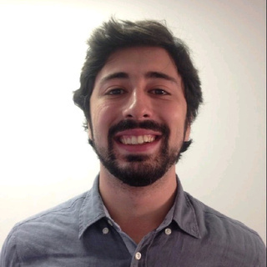
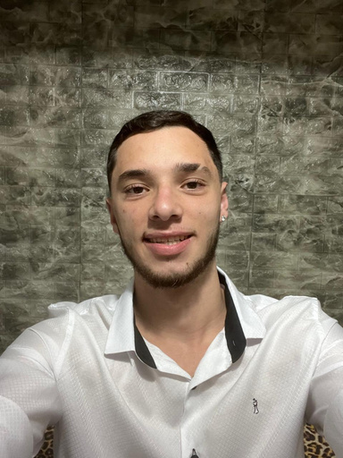
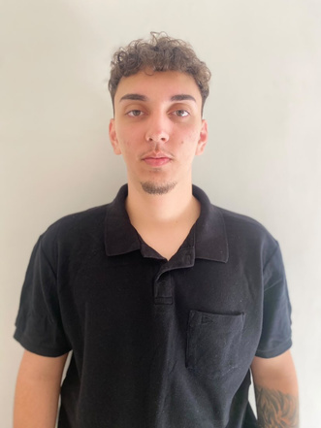
Anna Paula Carbone
RM: 558152
QUEM SOMOS
Eduardo Ferreira
RM: 555610
Gabriel Mariotto
RM: 557816
(Representante)
Gabriel Moretim
RM: 557740
Guilherme Panfiete
RM: 557758

Slide 16





Slide 17
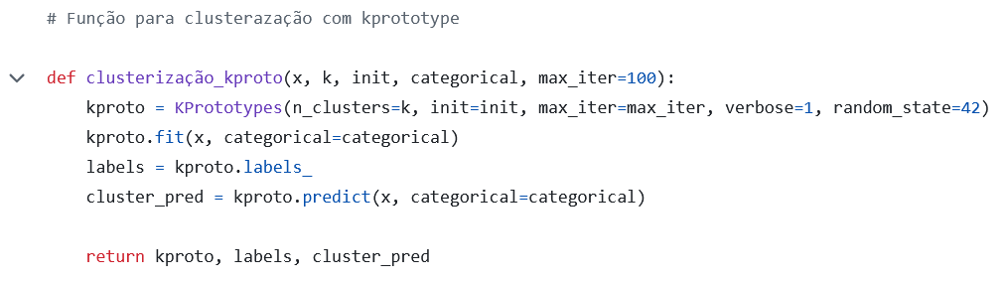
Código - Clusterização

Slide 18
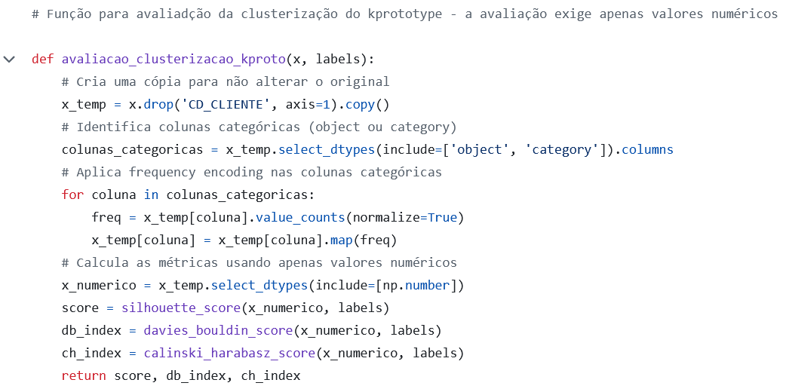
Código - Avaliação

Slide 19
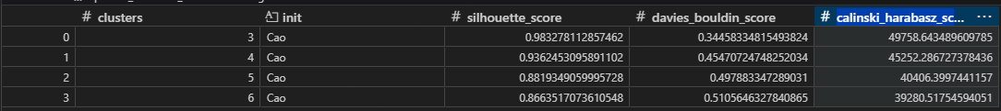
Scores de Avaliação

Slide 20
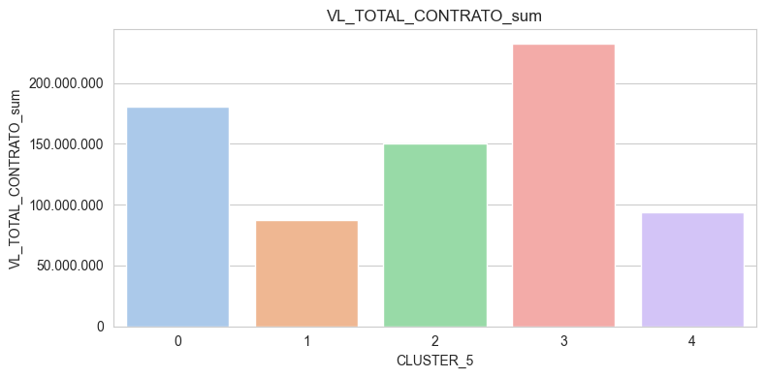
Valor Total dos Contratos

Slide 21
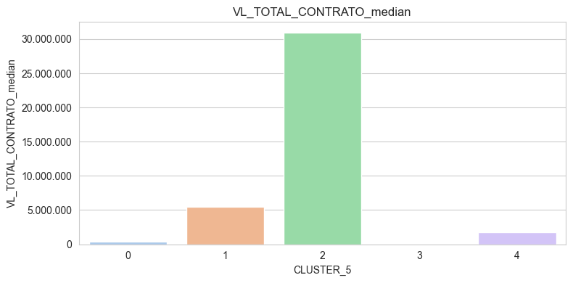
Média do Valor Total dos Contratos

Slide 22
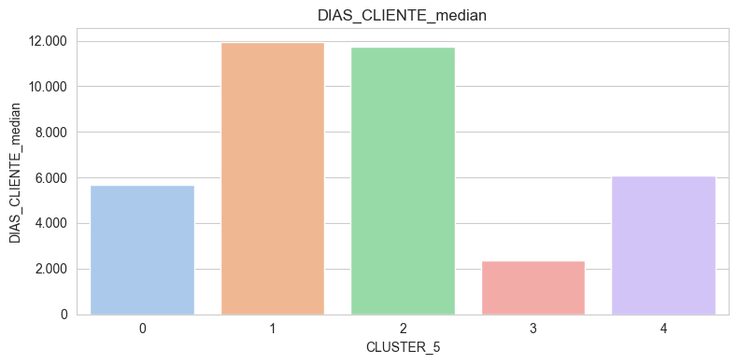
Tempo de Relacionamento

